Slide 1


MYPC 電腦城
姓名:邱英文
指導老師：許雅婷、錢達智

Slide 2
動機
選題的動機起源於我個人對電腦零件的興趣，以及對這個題材等來就有點認識，因為常逛這類型的網頁所以會大致上了解網頁內需要的功能是什麼，如果選了自己不熟悉的題材可能會對填充網頁內的內容有困難。

Slide 3





Slide 4
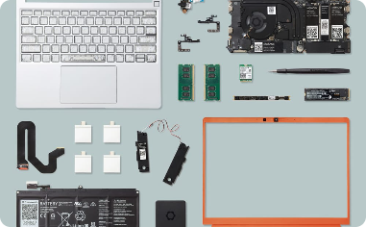
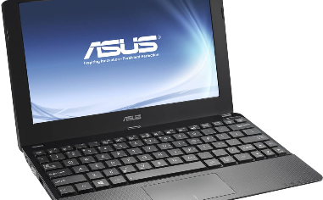

網頁功能
客製化
筆記型電腦
套裝主機
對較為進階的使用者可以選擇喜愛的配件，組建自己的電腦。
無論您是學生還是專業人士，網頁都有適合您的筆記本電腦。
網頁也有為對零件不熟的使用者準備

Slide 5
未來計劃
CSS美化加強
儲存資料
串接API
在網頁插入動畫，或是廣告頁
用正式的資料庫管理網頁內的商品資料
結合後端實現登入功能以及金流功能

